Slide 1
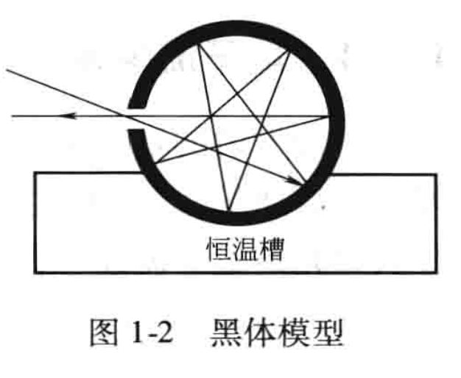
1.3 物体热辐射
物体通常以两种不同形式发射辐射能量。
第一种称为热辐射。第二种称为发光。
1.3.1 黑体辐射定律
1.黑体
（理想情况）
能够完全吸收从任何角度入射的任何波长的辐射，并且在每一个方向都能最大可能地发射任意波长辐射能的物体称为黑体。显然，黑体的吸收系数为1，发射系数也为1。
可实现的黑体（右图）
（1）小孔任何方向入射，任何方向出射
（2）内壁涂黑（强吸收）
（3）恒温

Slide 2
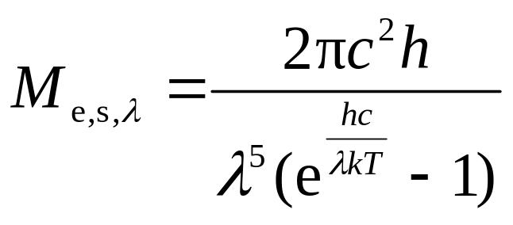
2.普朗克辐射定律
黑体为理想的余弦辐射体，其光谱辐出度M_{e,s,λ}（角标“s”表示黑体）由普朗克公式表示为
式中，k为波尔兹曼常数；h为普朗克常数；T为绝对温度；c为真空中的光速。
（1-40）

Slide 3
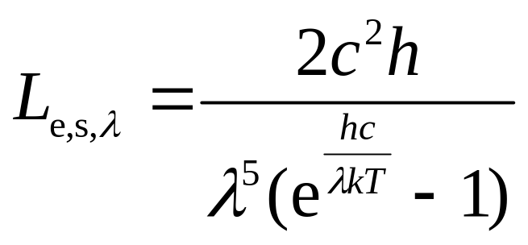
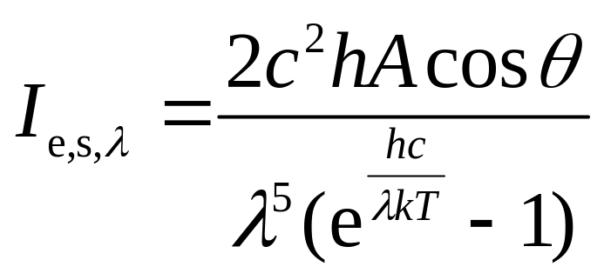
黑体光谱辐亮度L_{e,s,λ}和光谱辐强度I_{e,s,λ}分别为
（1-41）

Slide 4
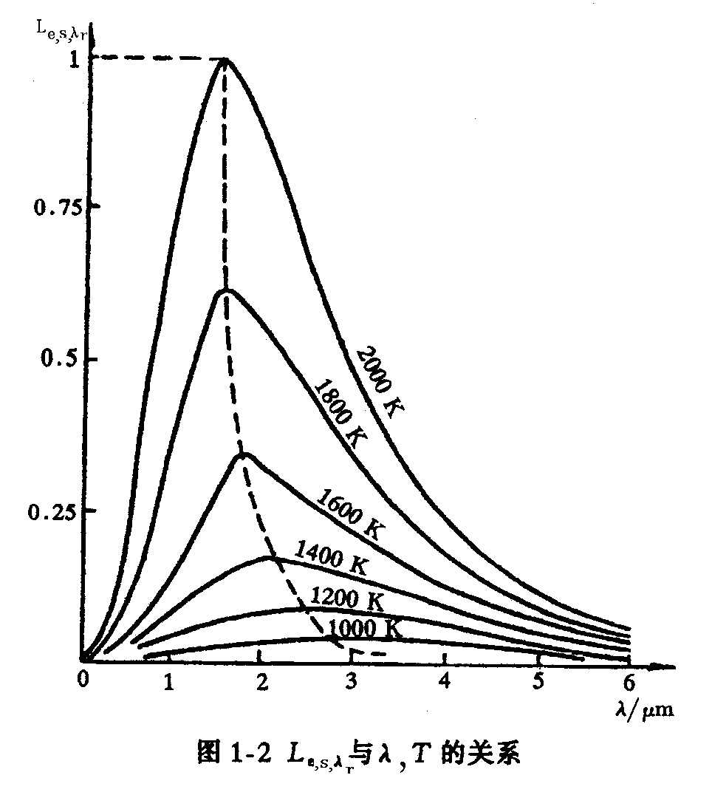
图1-2 绘出了黑体辐
射的相对光谱辐亮度
L_{e,s,λr}与波长的等温
关系曲线。
图中每一条曲线都有最大值；
最大值位置随温度升高向短波方向移动。

Slide 5
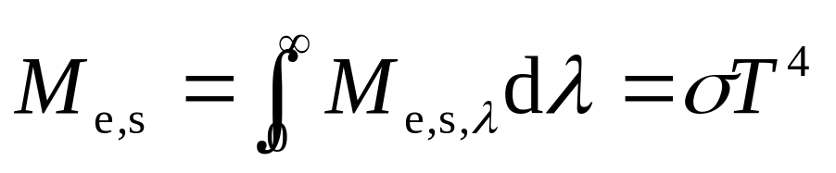
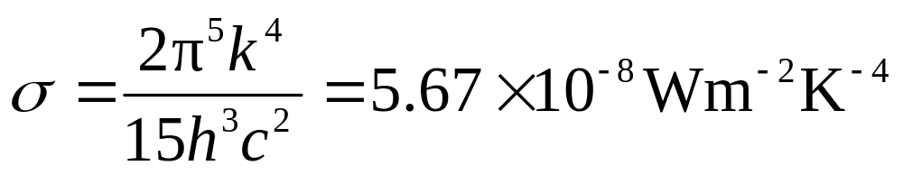
3.斯忒藩-波尔兹曼定律
将式（1-40）对波长λ求积分，得到黑体发射的总辐出度
（1-42）
式中，σ是斯特藩-波尔兹曼常数，它由下式决定
由式（1-42），M_{e,s}与T的四次方成正比

Slide 6

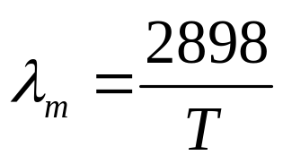
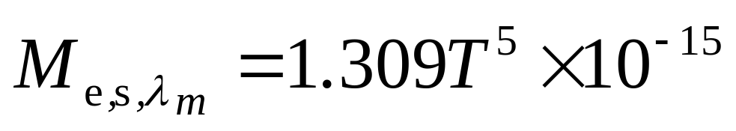
4. 维恩位移定律
将普朗克公式（1-40）对波长λ求微分后令其等于0，则可以得到峰值光谱辐出度所对应的波长λ_{m}与绝对温度T的关系为
(μm)
（1-43）
可见，峰值光谱辐出度对应的波长与绝对温度的乘积是常数。当温度升高时，峰值光谱辐出度对应的波长向短波方向位移，这就是维恩位移定律。
将式（1-43）代入式（1-40），得到黑体的峰值光谱辐出度
W·cm⁻²·μm⁻¹·K⁻⁵
以上三个定律统称为黑体辐射定律。

Slide 7
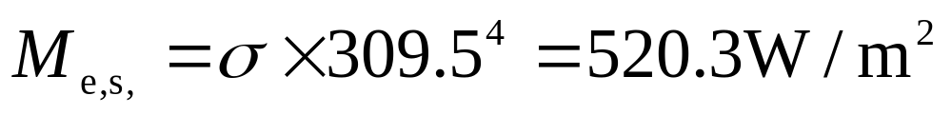
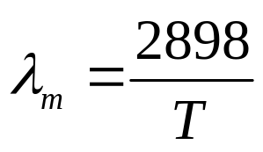
  例1-1 若可以将人体作为黑体，正常人体温的为36.5℃，（1）试计算正常人体所发出的辐出度为多少W/m²？（2）正常人体的峰值辐射波长为多少μm？峰值光谱辐出度M_{e,s,λm}为多少？（3）人体发烧到38℃时峰值辐射波长为多少？发烧时的峰值光谱辐出度M_{e,s,λm}又为多少？
  解 （1）人体正常体的绝对温度为T=36.5+273=309.5K，根据斯特藩-波尔兹曼辐射定律，正常人体所发出的辐出度为
（2）由维恩位移定律，正常人体的峰值辐射波长为
(μm)=9.36μm

Slide 8
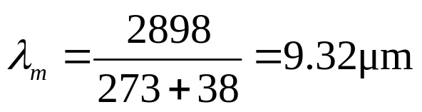
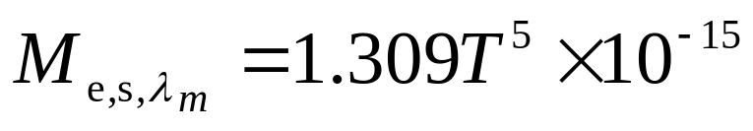
峰值光谱辐出度为
Wcm⁻²μm⁻¹
=3.72 Wcm⁻²μm⁻¹
（3）人体发烧到38℃时峰值辐射波长为
发烧时的峰值光谱辐出度为
=3.81Wcm⁻²μm⁻¹

Slide 9
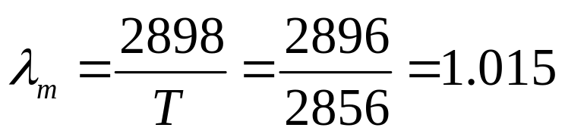

例1-2 将标准钨丝灯为黑体时，试计算它的峰值辐射波长，峰值光谱辐出度和它的总辐出度。
解 标准钨丝灯的温度为T_{W}=2856K，因此它的峰值辐射波长为
8
(μm)
峰值光谱辐出度为
=1.309×2856⁵×10⁻¹⁵
=248.7Wcm⁻²μm⁻¹
总辐出度为

Slide 10
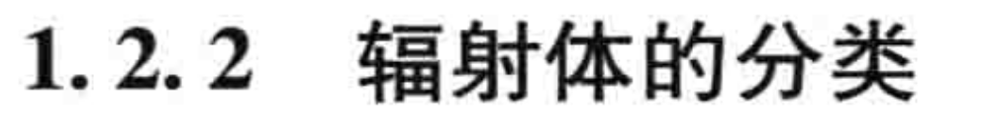
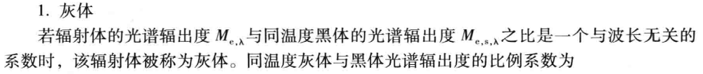
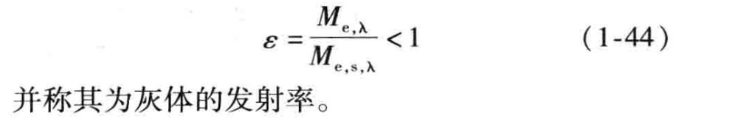
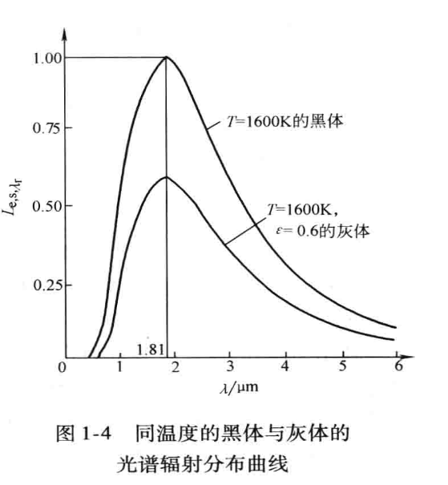
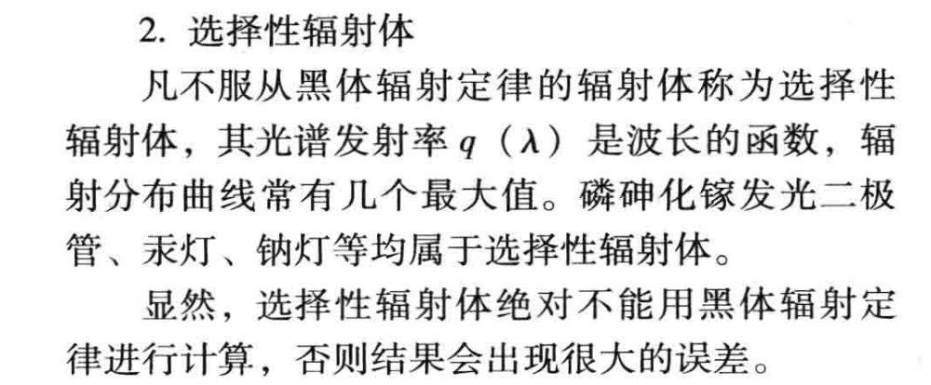

Slide 11

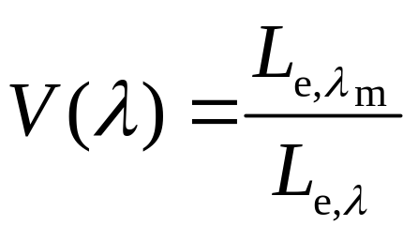
1.4 辐度参数与光度参数的关系
辐度与光度参数是从不同角度对光辐射进行度量的参数，这些参数在一定光谱范围内（可见光谱区）使用，它们存在着转换关系；将其统一才便于比较。讨论相互转换显得格外重要。
  用各种单色辐射分别刺激标准观察者眼的锥状细胞，当刺激程度相同时，发现0.555μm波长所用的光谱辐亮度L_{e,λm}小于其它波长的光谱辐亮度L_{e,λ}。
  因此，把波长=0.555μm的L_{e,λm}被其它波长的光谱辐亮度L_{e,λ}除得的商，定义为人眼明视觉光谱光视效率V（λ），即
能识别颜色
（1-54）

Slide 12
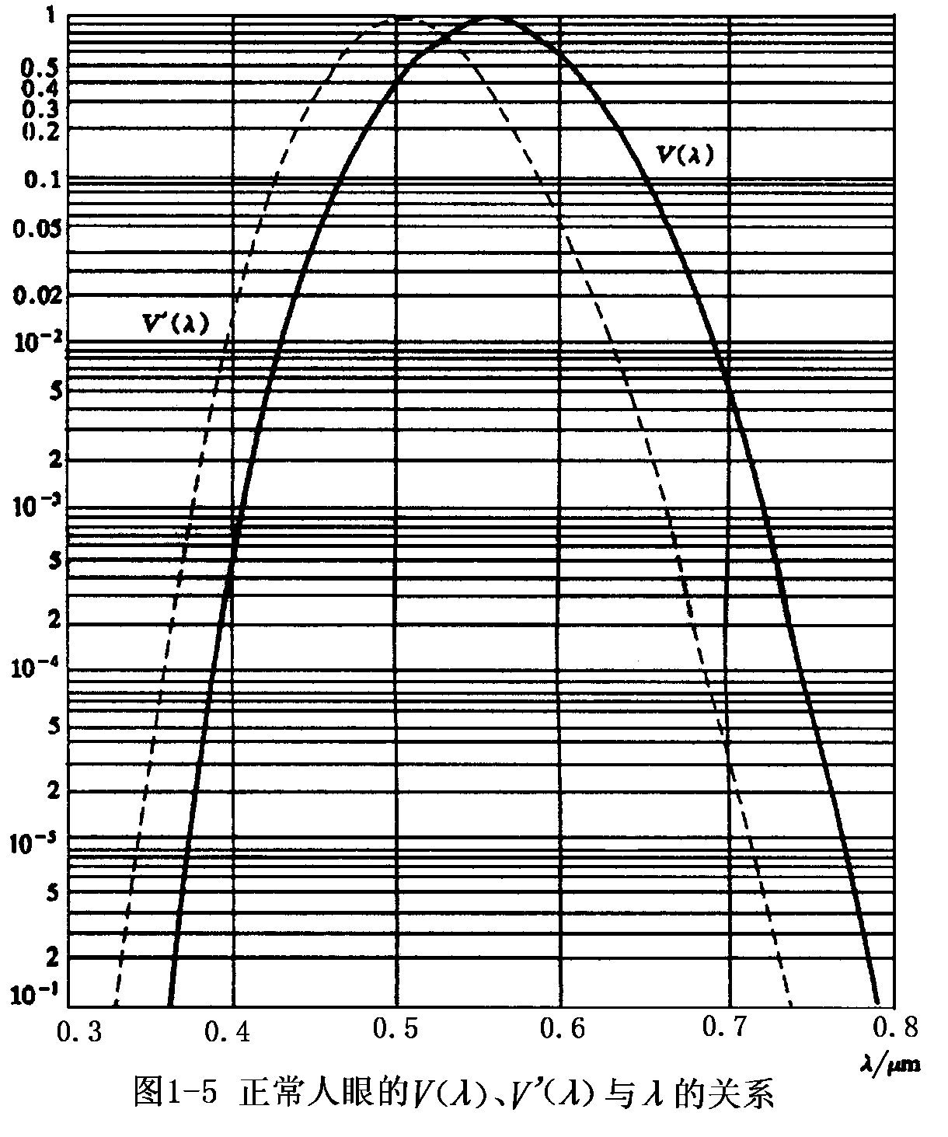
如图1-5所示为人眼的明 视觉光谱光视效率V（λ），它为与波长有关的相对值。

Slide 13
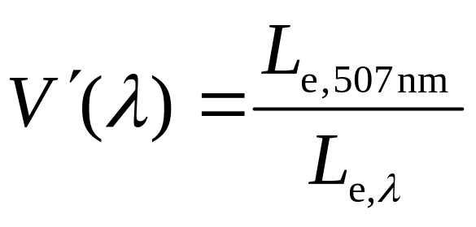
对正常人眼的圆柱细胞，以微弱的各种单色辐射刺激时，发现在相同刺激程度下，波长为处的光谱辐亮度L_{e，507nm}小于其他波
长λ的光谱辐亮度 L_{e,λ}。把 L_{e，507nm} 与L_{e,λ}的比值定义为正常人眼的暗视觉光谱光视效率，即 V’(λ）也是一个无量纲的相对值，它与波长的关系如图1-5中的虚线所示。
不能识别颜色
(1-55)

Slide 14
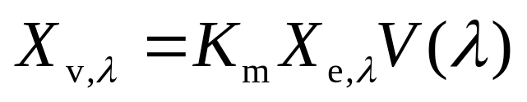
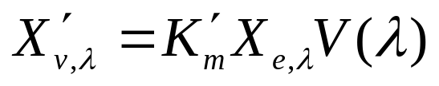
1.4.2 人眼的光谱光视效能
无论是锥状细胞还是柱状细胞，单色辐射对其刺激的程度与L_{e,λ}成正比。
明视觉，刺激程度平衡的条件为
（1-56）
式中，K_{m}光度量参数的光度参量对辐射度参量的转换常数，其值为683lm/W。
暗视觉，刺激程度平衡的条件为
（1-57）
式中，K'_{m}为人光度参量对辐射度参量的转换常数，其值为1725lm/W。

Slide 15
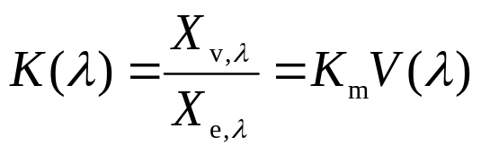
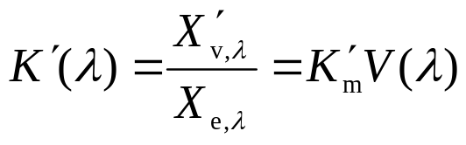
引进，K（λ），并令
（1-58）
（1-59）
式中，K（λ），K’（λ）分别称为人眼的明视觉和暗视觉光谱光视效能。
由式（1-58）、（1-59），在人眼最敏感的波长λ=0.555μm，λ=0.507μm处，分别有V（λm）=1， V’（λm）=1 ，
这时K（λm）= K_{m}，K’（λm ）= K_{m}’ 。
分别称为正常人眼的明视觉最大光谱光视效能和暗视觉最大光谱光视效能。

Slide 16
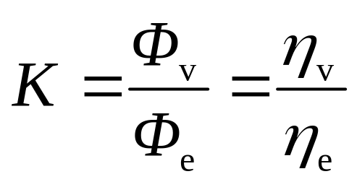
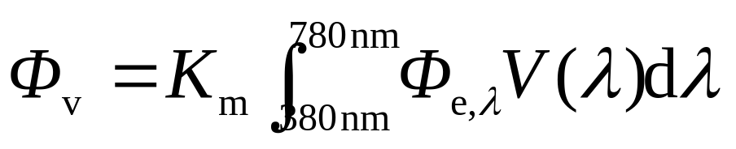
1.4.3 辐射体光视效能
一个热辐射体发射的总光通量Φ_{v}与总辐通量Φ_{e}之比，称为该辐射体的光视效能K，即
(1-60)
对发射连续光谱辐射的热辐射体，由上式及式（1-58）可得总光通量Φv为
(1-61)

Slide 17
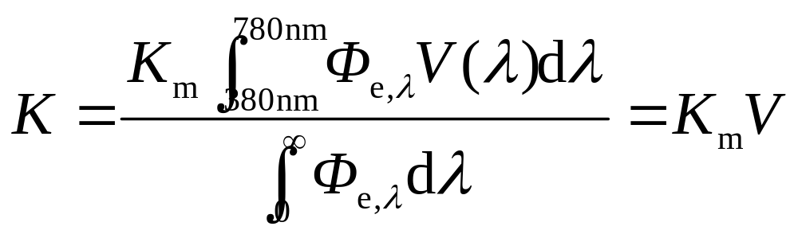
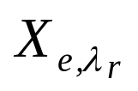

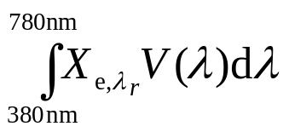
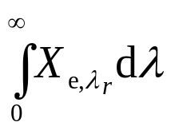
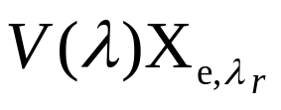
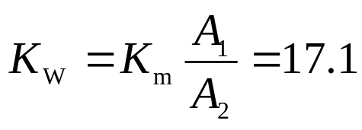
将式（1-35）、（1-61）代入式（1-60），得到
（1-62）
式中,V是辐射体的光视效率。
标准钨丝灯发光光谱的分布如图1-7所示，图中的曲线分别为标准钨丝灯的相对光谱辐射 、光谱光视效率V（λ）和光谱光视效率与相对光谱辐射分布之积 ，积分
为
曲线所围的面积A_{l}，而积分
面积A₂。因此，由(1-62)可得标准钨丝
灯的光视效能K_{w}为
lm/W

Slide 18
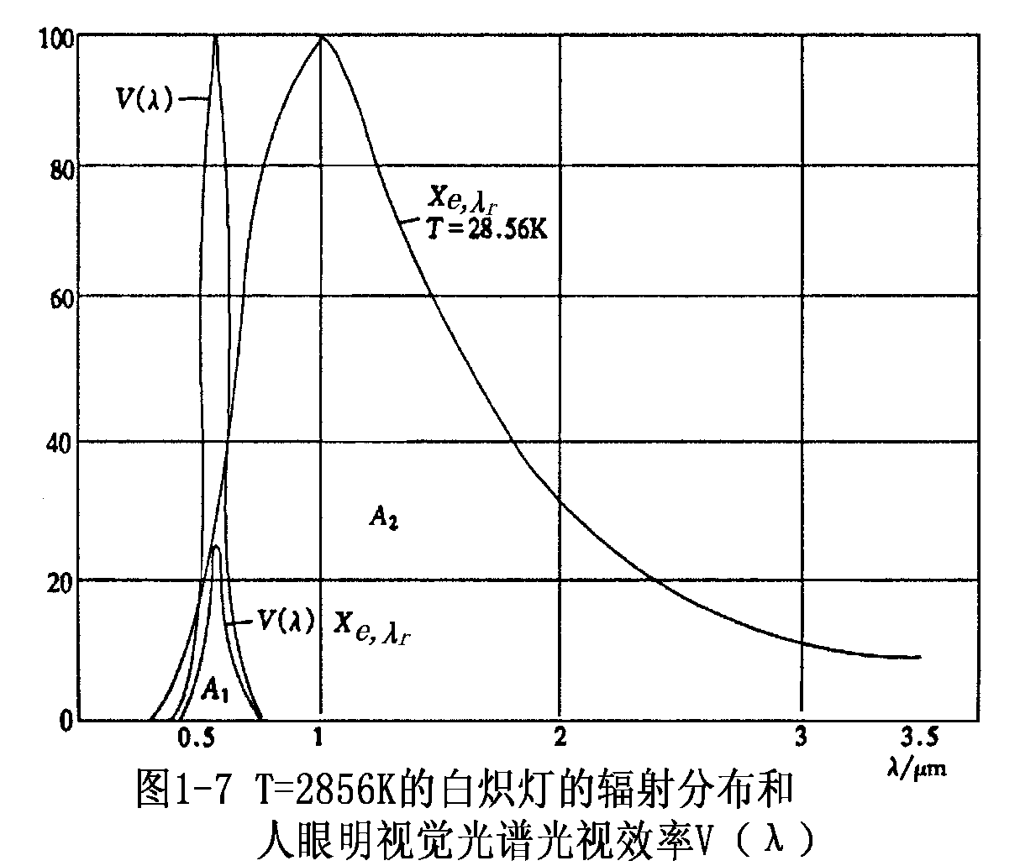
由式（1-60），已知某种辐射体的光视效能K和辐射量X_{e}，就能够计算出该辐射体的光度量X_{v}，该式是辐射体的辐射量和光度量的转换关系式。

Slide 19
由此可见，色温越高的辐射体，它的可见光的成分越多，光视效能越高，光度量也越高。
白炽钨丝灯的供电电压降低时，灯丝温度降低，灯的可见光部分的光谱减弱，光视效能降低，用照度计检测光照度时，照度将显著下降。

Slide 20
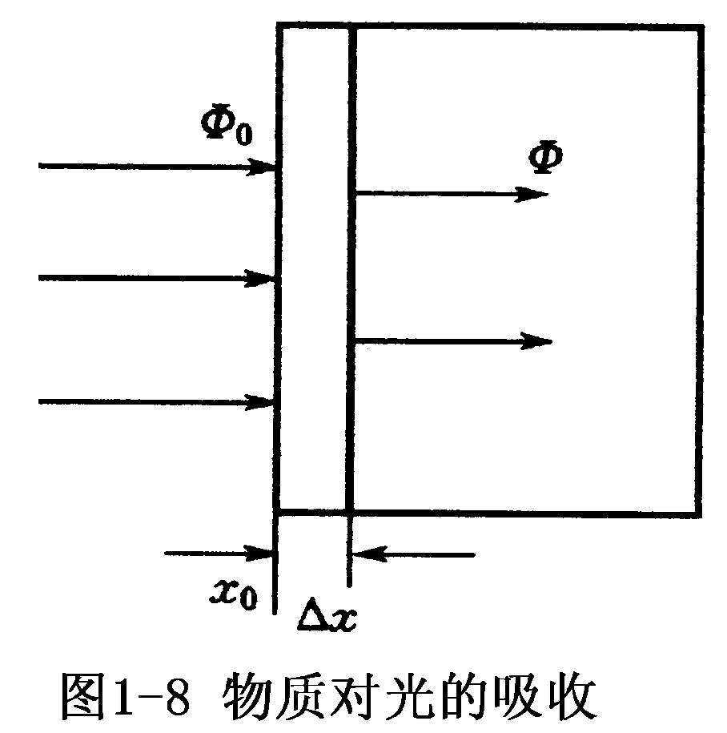
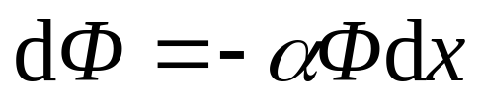
1.5 半导体对光的吸收
1.5.1 物质对光吸收的一般规律
光波入射到物质表面上，用透射法测定光通量的衰减时，发现通过路程dx的光通量变化dΦ与入射的光通量Φ和路程dx的乘积成正比，即
（1-63）
式中，α称为吸收系数。
如图1-8所示，利用初始条件x=0时 ，解这个微分方程，可以找到通过x路程的光通量为

Slide 21
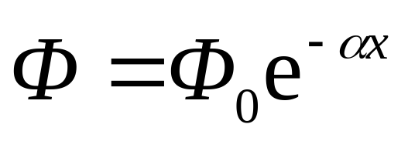
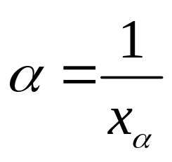
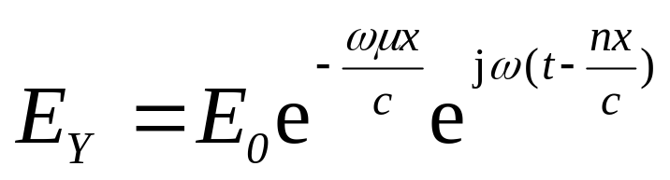
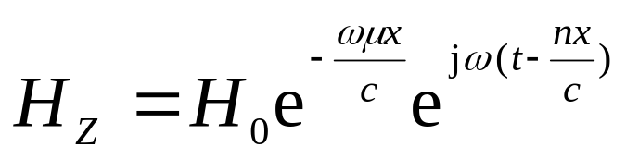
（1-64）
可见，当光在物质中传播时，透过的能量衰减到原来能量的e⁻¹时所透过的路程的倒数等于该物质的吸收系数α，即
（1-65）
另外，根据电动力学理论，平面电磁波在物质中传播时，其电矢量和磁矢量都按指数规律 exp(-ωμxc⁻¹)衰减。

Slide 22
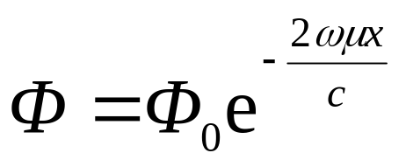
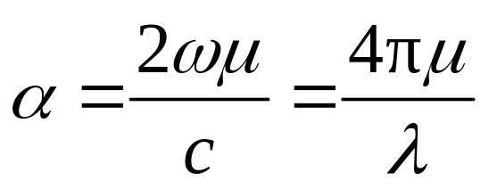
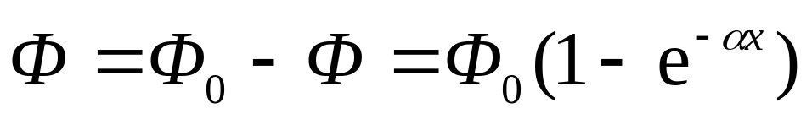
乘积的其实数部分应是辐射通量随传播路径x的变化关系：
（1-66）
式中，μ称为消光系数。
由此可以得出
（1-67）
若半导体的消光系数μ与入射光的波长无关，表明它对愈短波长的光吸收愈强。
半导体、普通玻璃的消光系数μ与波长λ无关，因此，它们对短波长辐射的吸收比长波长强。
当不考虑反射损失时，吸收的光通量应为
（1-68）

Slide 23
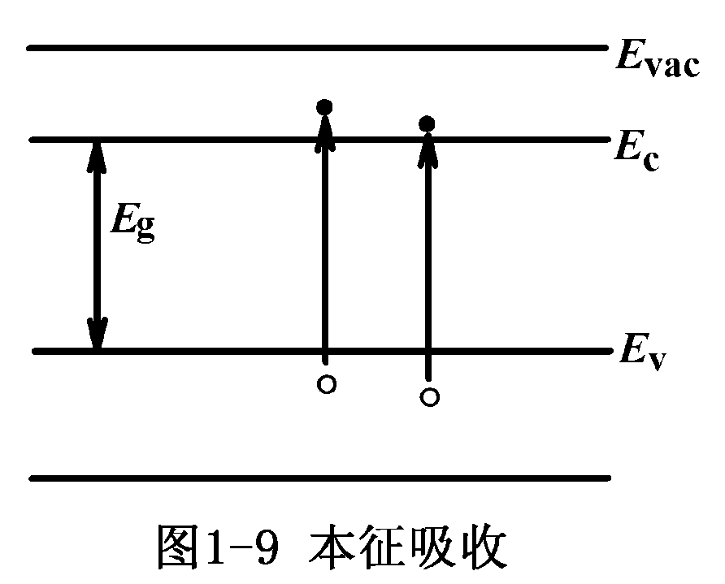
1.4.2 半导体对光的吸收
本征吸收 杂质吸收 激子吸收
自由载流子吸收 晶格吸收
1.本征吸收：
正常状态半导体中的电子基本上处于价带中，导带中的电子很少。
光入射到半导体表面时，原子外层价电子吸收足够的光子能量，跃迁进入导带，成为可以自由运动的自由电子。
在价带中留下一个
自由空穴，产生电子-空穴
对。
如图1-9所示，半导体
价带电子吸收光子能量跃
迁入导带，该现象称为本
征吸收。
导带
价带

Slide 24
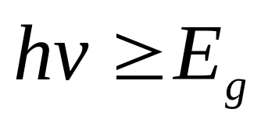
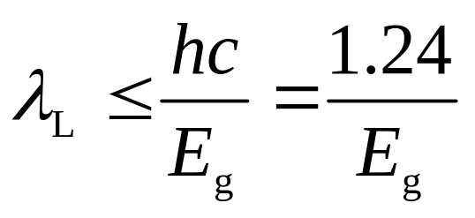
显然，发生本征吸收的条件是光子能量必须大于半导体的禁带宽度E_{g}，才能使价带E_{V}上的电子吸收足够的能量跃入到导带底能级E_{C}之上，即
（1-69）
由此，可以得到发生本征吸收的光波长波限
（1-70）
只有波长短于λ_{L}的入射辐射才能使器件产生本征吸收，改变本征半导体的导电特性。

Slide 25
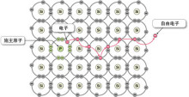
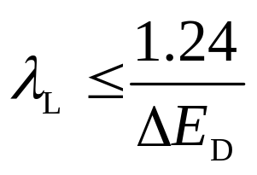
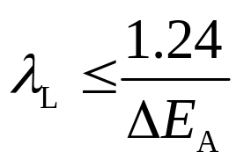
2.杂质吸收
N型半导体中未电离的杂质原子（施主原子）吸收光子能量hv。
若hv大于等于施主电离能ΔE_{D}，杂质原子的外层电子将从杂质能级（施主能级）跃入导带，成为自由电子。
同样，P型半导体中，价带上的电子吸收了能量hv大于ΔE_{A}（受主电离能）的光子后，价电子跃入受主能级，价带上留下空穴。相当于受主能级上的空穴吸收光子能量跃入价带。
这两种杂质半导体吸收足够能量的光子，产生电离的过程称为杂质吸收。
显然，杂质吸收的长波限

Slide 26
由于E_{g}>ΔE_{D}或ΔE_{A} ，因此，杂质吸收的长波长总要长于本征吸收的长波长。
杂质吸收会改变半导体的导电特性，也会引起光电效应。
3. 激子吸收
当入射到本征半导体上的光子能量hv小于E_{g}，或入射到杂质半导体上的光子能量hv小于杂质电离能（ΔE_{D}或ΔE_{A}）时，电子不产生能带间的跃迁成为自由载流子，仍受原来束缚电荷的约束而处于受激状态。
这种处于受激状态的电子称为激子。
吸收光子能量产生激子的现象称为激子吸收。显然，激子吸收不会改变半导体的导电特性。

Slide 27
4. 自由载流子吸收
对于一般半导体材料，当入射光子的频率不够高时，不足以引起电子产生能带间的跃迁或形成激子时，仍然存在着吸收，其强度随波长缩短而增强。
这是由自由载流子在同一能带内的跃迁所引起的，称为自由载流子吸收。自由载流子吸收不改变导电特性。
5. 晶格吸收
晶格原子对远红外谱区的光子能量的吸收直接转变为晶格振动动能的增加，在宏观上表现为物体温度升高，引起物质的热敏效应。
只有本征吸收和杂质吸收能够直接产生非平衡载流子，引起光电效应。

Slide 28
1.5 光电效应
光电效应分为内光电效应与外光电效应两类。
内光电效应是被光激发所产生的载流子（自由电子或空穴）仍在物质内部运动，使物质的电导率发生变化或产生光生伏特的现象。
而被光激发产生的电子逸出物质表面，形成真空中的电子的现象称为外光电效应。
本节主要讨论内光电效应与外光电效应的基本原理。

Slide 29


1.5.1 内光电效应
1. 光电导效应
光电导效应可分为本征光电导效应与杂质光电导效应两种，本征半导体或杂质半导体价带中的电子吸收光子能量跃入导带，使电导率发生变化，成为光电导效应。（课本描述不准确）
如图1-10所示，半导体吸收了入射波长为λ的单色辐射，则光敏层单位时间产生的量子数密度 N_{e,λ}为
(1-73)

Slide 30



光敏层每秒产生的电子数密度G_{e}为
（1-74）
在热平衡状态下，热电子产生率G_{t}与热电子复合率r_{t}相平衡。光敏层内电子总产生率为G_{t}与G_{e}之和
（1-75）
导带中的电子与价带中的空穴的总复合率R应为
（1-76）
式中，K_{f}为复合几率，Δn为光生电子浓度，Δp为光生空穴浓度，n_{i}与p_{i}分别为热激发电子与空穴的浓度。

Slide 31




同样，热电子复合率与导带内热电子浓度n_{i}及价带内空穴浓度p_{i}的乘积成正比。即
（1-77）
在热平衡状态载流子的产生率应与符合率相等。即
（1-78）
在非平衡状态下，载流子的时间变化率应等于载流子的总产生率与总复合率的差。即
（1-79）

Slide 32



分两种情况讨论：
（1）在微弱辐射作用下，Δn＜＜ni，Δp ＜＜pi，并考虑到本征吸收的特点，Δn=Δp，式（1-79）可简化为
利用初始条件t = 0时，Δn = 0，解微分方程得
√
（1-80）
式中τ=1/Kf(ni+pi)称为载流子的平均寿命。
可见，光激发载流子浓度随时间按指数规律上升，当t>>τ时，达到稳态值Δn₀，即达到动态平衡状态
（1-81）

Slide 33




光激发载流子引起半导体电导率的变化Δσ为
稳定状态
（1-82）
式中，μ为电子迁移率μ_{n}与空穴迁移率μ_{p}之和。
半导体材料的光电导g为
（1-83）
可以看出，在弱辐射作用下的半导体材料的电导与入射辐射通量Φ_{e,λ}成线性关系。
求导可得
由此可得半导体材料在弱辐射作用下的光电导灵敏度S_{g}
（1-85）
光电导灵敏度为与光电导材料两电极间的长度l的平方成反比。

Slide 34




（2）在强辐射的作用下，Δn>>n_{i}，Δp>>p_{i}
（1-79）式可以简化为
利用初始条件t = 0时，Δn = 0，解微分方程得
（1-86）
式中， 为强辐射作用下载流子的平均寿命。
强辐射情况下，半导体材料的光电导与辐通量间的关系
（1-87）
为抛物线关系。
Notes:
tanh 双曲正弦

Slide 35

2. 光生伏特效应
光生伏特效应是基于半导体PN结基础上的一种将光能转换成电能的效应。
如图1-11所示
当入射辐射产生本征吸收时，价带中的光生空穴与导带中的光生电子在PN结内建电场的作用下分开，形成光生伏特电压或光生电流的现象。

Slide 36

半导体PN结的能带结构如图1-12所示，当P型与N型半导体形成PN结时，P区和N区的多数载流子要进行相对的扩散运动，以便平衡它们的费米能级差，扩散运动平衡时，
它们具有如图所示的
同一费米能级E_{F}，并
在结区形成由正负离子
组成的空间电荷区或
耗尽区。

Slide 37


当设定内建电场的方向为电压与电流的正方向时，将PN结两端接入适当的负载电阻R_{L}，若入射辐射通量为Φ_{e,λ}的辐射作用于PN结上，则有电流I流过负载电阻，并在负载电阻R_{L}的两端产生压降U，流过负载电阻的电流应为
（1-89）
式中， I_{Φ}为光生电流，I_{D}为暗电流。
光电二极管在反向偏置的情况下，输出的电流为
I=I_{Φ}+I_{D}
（1-92）
暗电流I_{D}远远小于光电流I_{Φ}，因此，常将其忽略。
光电二极管电流与辐射量成线性关系
（1-93）

Slide 38

3. 丹培（Dember）效应
如图1-13所示，在曝光区产生本征吸收的情况下，将产生高密度的电子与空穴载流子，而遮蔽区的载流子浓度很低，形成浓度差。
由载流子迁移速率的差别产生受照面与遮光面之间的伏特现象称为丹培效应。

Slide 39

丹培效应产生光生电压为
式中，n₀与p₀为热平衡载流子的浓度；
Δn₀为半导体表面处的光生载流子浓度；
μ_{n}与μ_{p}分别为电子与空穴的迁移率。
μ_{n}=1400cm²/(V·s)，而μ_{p}=500 cm²/(V·s)，显然，μ_{n}>>μ_{p}。

Slide 40

4.光磁电效应
如图1-14所示，
由于电子和空穴受到洛伦兹力的作用，使运动轨迹发生偏转，空穴向半导体的上方偏转，电子偏向下方。
结果在垂直于光照方向与磁场方向的半导体上下表面上产生伏特电压，称为光磁电场。
称为半导体的光磁电效应。

Slide 41


光磁电场为
（1-95）
式中，Δp₀，Δp_{d}分别为x=0，x=d处n型半导体在光辐射作用下激发出的少数载流子（空穴）的浓度；
D为双极性载流子的扩散系数，在数值上等于
（1-96）
其中，D_{n}与D_{p}分别为电子与空穴的扩散系数。

Slide 42

5. 光子牵引效应
光子把动量传递给自由载流子，自由载流子将顺着光线的传播方向做相对于晶格的运动。
在开路的情况下，半导体样品将产生电场，它阻止载流子的运动。
这个现象被称为光子牵引效应。
在室温下，P型锗光子牵引探测器的光电灵敏度为

Slide 43


1.5.2 光电发射效应
当物质中的电子吸收足够高的光子能量，电子将逸出物质表面成为真空中的自由电子，这种现象称为光电发射效应或称为外光电效应。
外光电效应中光电能量转换的基本关系为
（1-99）
电子吸收足够的光子能量后，具有大于光电发射阈值E_{th}，电子的初始动能大于0，具有飞出物质表面的速度。

Slide 44

光电发射阈值E_{th}的概念是建立在材料的能带结构基础上的，对于金属材料，能级结构如图1-15所示，导带与价带连在一起，因此，它的光电发射阈值E_{th}等于真空能级与费米能级之差
（1-100）
式中，E_{vac}为真空能级，常设其为0（参考能级）；
费米能级为低于真空能级的负值；
因此，光电发射阈值E_{th}大于0。

Slide 45


半导体，情况较为复杂，分为本征半导体与杂质半导体，杂质半导体中又分为P型与N型，光电发射阈值的定义也不同。
如图1-16所示，三种半导体的能级结构图，可以看出，导带电子的光电发射阈值为
即导带电子接收的能量大于电子亲合势E_{A}的光子才能飞出半导体表面。

Slide 46


对于价带电子，其光电发射阈值E_{th}为
（1-102）
光电发射长波限为
（1-103）
利用具有光电发射效应的材料也可以制成各种光电探测器件，这些器件统称为光电发射器件。

Slide 47
光电发射器件具有许多特点：
1. 光电发射器件中的导电电子可以在真空中运动，因此，可以通过电场加速，采用电子内倍增系统提高光电探测灵敏度，提高对微弱的光信号的探测能力，成为像增强器与变相管的基本单元。
2. 很容易制造出大面积的均匀光电发射器件，在光电成像器件方面非常有利。
3. 光电发射器件需要高稳定的高压直流电源，使得整个探测器体积庞大，功率损耗大，不适用于野外操作，造价也昂贵。
4. 光电发射器件的光谱响应范围一般不如半导体光电器件宽。

Slide 48


噪声特性
在一定波长的光照下光电探测器输出的电信号并不是平直的，而是在平均值上下随机地起伏，它实质上就是物理量围绕其平均值的涨落现象。
平均值
用均方噪声来表示噪声值大小

Slide 49
噪声在实际的光电探测系统中是极其有害的。
由于噪声总是与有用信号混在一起，因而影响对信号特别是微弱信号的正确探测。
一个光电探测系统的极限探测能力往往受探测系统的噪声所限制。
所以在精密测量、通信、自动控制等领域，减小和消除噪声是十分重要的问题。

Slide 50
光电探测器常见的噪声
热噪声
散粒噪声
产生-复合噪声
1/f噪声
Notes:
浦昭邦 151页

Slide 51
1、热噪声
或称约翰逊噪声，即载流子无规则的热运动造成的噪声。
导体或半导体中每一电子都携带着电子电量作随机运动(相当于微电脉冲)，尽管其平均值为零，但瞬时电流扰动在导体两端会产生一个均方根电压，称为热噪声电压。
热噪声存在于任何电阻中，热噪声与温度成正比，与频率无关，热噪声又称为白噪声

Slide 52
2、散粒噪声
散粒噪声：入射到光探测器表面的光子是随机的，光电子从光电阴极表面逸出是随机的，PN结中通过结区的载流子数也是随机的。
散粒噪声也是白噪声，与频率无关。
散粒噪声是光电探测器的固有特性，对大多数光电探测器的研究表明：散粒噪声具有支配地位。
例如光伏器件的PN结势垒是产生散粒噪声的主要原因。

Slide 53
3、产生-复合噪声
半导体受光照，载流子不断产生-复合。
在平衡状态时，在载流子产生和复合的平均数是一定的
但在某一瞬间载流子的产生数和复合数是有起伏的。
载流子浓度的起伏引起半导体电导率的起伏。

Slide 54
4、1/f噪声
或称闪烁噪声或低频噪声。这种噪声是由于光敏层的微粒不均匀或不必要的微量杂质的存在引起的。
噪声的功率近似与频率成反比
多数器件的1/f噪声在200~300Hz以上已衰减到可忽略不计。

Slide 55


５、信噪比
信噪比是判定噪声大小的参数。
是负载电阻上信号功率与噪声功率之比
若用分贝（dB）表示，为

Slide 56

６、噪声等效功率(NEP)
定义：信号功率与噪声功率比为1（SNR=1）时，入射到探测器件上的辐射通量(单位为瓦)。
这时，投射到探测器上的辐射功率所产生的输出电压（或电流）等于探测器本身的噪声电压（或电流）
一般一个良好的探测器件的NEP约为10⁻¹¹W。
NEP越小，噪声越小，器件的性能越好。

Slide 57

噪声等效功率是一个可测量的量。
设入射辐射的功率为P，测得的输出电压为U₀
然后除去辐射源，测得探测器的噪声电压为U_{N}
则按比例计算，要使U₀＝U_{N}，的辐射功率为

